Slide 1
OCHRANA OSOBNÝCH ÚDAJOV I.
JUDr. Laura Bachňáková Rózenfeldová, PhD.​
Katedra obchodného práva a hospodárskeho práva, Právnická fakulta UPJŠ

Slide 2
OBSAH
Právna úprava​
Rozsah ochrany​
Zásady spracúvania​
Práva dotknutých osôb​
Prípadové štúdie

Slide 3
PRÁVNA ÚPRAVA

Slide 4
OCHRANA OSOBNÝCH ÚDAJOV AKO ZÁKLADNÉ PRÁVO
Článok 8 Charty základných práv EÚ: ​
Každý má právo na ochranu osobných údajov, ktoré sa ho týkajú. ​
Tieto údaje musia byť riadne spracované na určené účely na základe súhlasu dotknutej osoby alebo na inom oprávnenom základe ustanovenom zákonom. Každý má právo na prístup k zhromaždeným údajom, ktoré sa ho týkajú, a právo na ich opravu. ​
Dodržiavanie týchto pravidiel podlieha kontrole nezávislého orgánu.​
Článok 19 ods. 3 Ústavy Slovenskej republiky: Každý má právo na ochranu pred neoprávneným zhromažďovaním, zverejňovaním alebo iným zneužívaním údajov o svojej osobe.

Slide 5
OCHRANA OSOBNÝCH ÚDAJOV AKO ZÁKLADNÉ PRÁVO
ochrana osobných údajov je základným právom, ale nie absolútnym!​
je potrebné prihliadnuť aj na ostatné základné práva a vyvážiť právo na ochranu osobných údajov s ostatnými súvisiacimi základnými právami, napr.:​
právo na rešpektovanie súkromného a rodinného života, obydlia a komunikácie​
sloboda prejavu a právo na informácie​
sloboda podnikania​
právo na účinný prostriedok nápravy a spravodlivý proces

Slide 6
REGULÁCIA V PRÁVE EÚ
Smernica Európskeho parlamentu a Rady 95/46/EHS z 24. októbra 1995 o ochrane fyzických osôb pri spracovaní osobných údajov a voľnom pohybe týchto údajov​
Nariadenie Európskeho parlamentu a Rady (EÚ) 2016/679 z 27.4.2016 o ochrane fyzických osôb v súvislosti so spracovaním osobných údajov a o voľnom pohybe týchto údajov a o zrušení Smernice 95/46/ES (všeobecné nariadenie o ochrane osobných údajov)

Slide 7
REGULÁCIA V PRÁVE EÚ
potrebné odstrániť fragmentáciu právnych úprav ochrany osobných údajov v jednotlivých členských štátoch – nejednotná aplikácia a preto aj nerovnaká úroveň poskytovanej ochrany vo vzťahu k osobným údajom ​
nárast cezhraničných tokov osobných údajov​
nárast výmeny osobných údajov medzi súkromnými, ako a verejnými subjektmi​
dobrovoľné poskytovanie osobných údajov zo strany fyzických osôb v doteraz bezprecedentnom rozsahu a na globálnej úrovni​
nové výzvy v oblasti ochrany osobných údajov v dôsledku technologického vývoja – nové spôsoby možného zneužitia osobných údajov

Slide 8
REGULÁCIA V PRÁVE EÚ
Zákon č. 428/2002 Z. z. o ochrane osobných údajov​
Zákon č. 122/2013 Z. z. o ochrane osobných údajov a o zmene a doplnení niektorých zákonov​
Zákon č. 18/2018 Z. z. o ochrane osobných údajov a o zmene a doplnení niektorých zákonov​

Slide 9
PRÁVNA ÚPRAVA

Slide 10

ČOMU SA POSKYTUJE OCHRANA
článok 4 ods. 1 GDPR: „osobné údaje sú akékoľvek údaje týkajúce sa identifikovanej alebo identifikovateľnej fyzickej osoby“​
rozlišujeme:​
identifikovanú osobu – jednoznačne vieme určiť, o koho ide, na základe určitého údaju;​
identifikovateľnú osobu – osoba, ktorú možno identifikovať priamo alebo nepriamo, najmä odkazom na identifikátor, ako je meno, identifikačné číslo, lokalizačné údaje, online identifikátor, alebo odkazom na jeden či viaceré prvky, ktoré sú špecifické pre fyzickú, fyziologickú, genetickú, mentálnu, ekonomickú, kultúrnu alebo sociálnu identitu tejto fyzickej osoby;

Slide 11
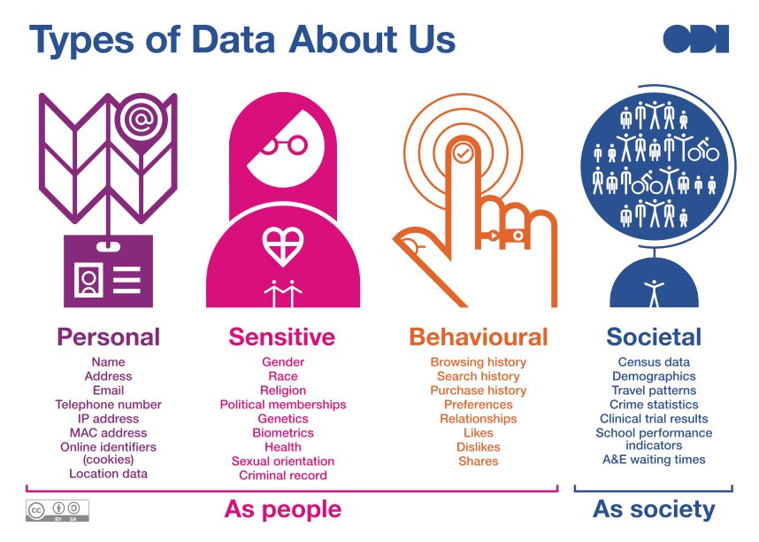
ČOMU SA POSKYTUJE OCHRANA
je potrebné vziať do úvahy všetky prostriedky, pri ktorých existuje primeraná pravdepodobnosť, že ich možno využiť na priamu alebo nepriamu identifikáciu fyzickej osoby​
na zistenie toho, či je primerane pravdepodobné, že sa prostriedky použijú na identifikáciu fyzickej osoby, by sa mali zohľadniť všetky objektívne faktory, ako sú:​
náklady a čas potrebný na identifikáciu so zreteľom na technológiu dostupnú v čase spracúvania, ako aj na technologický vývoj

Slide 12
ČOMU SA POSKYTUJE OCHRANA
Rozhodnutie SD EÚ vo veci C-342/12​
záznamy o pracovnom čase, akými sú dotknuté záznamy vo veci samej, ktoré obsahujú údaje o čase, kedy jednotliví pracovníci začínajú a končia pracovnú zmenu, ako aj údaje o prestávkach alebo čase, ktorý nie je do pracovného času zahrnutý, spadajú pod pojem „osobné údaje“ ​
​
Rozhodnutie SD EÚ vo veci C-465/00, C-38/01, C-139/01 ​
údaje o výške príjmu sú osobnými údajmi ​
​
Rozsudok Európskeho súdu pre ľudské práva k sťažnosti č. 5935/02​
informácie o dátumoch, volaných telefónnych číslach alebo prijatých hovoroch, ako aj informácie o dĺžke hovoru, treba považovať za osobné údaje dotknutej osoby

Slide 13
IDE O OSOBNÝ ÚDAJ?
krstné meno​
priezvisko​
rodné číslo​
dátum narodenia​
číslo občianskeho preukazu​
číslo vodičského preukazu​
číslo ISIC-u​
číslo poistenca​
adresa trvalého/prechodného pobytu​
telefónne číslo​
emailová adresa​
číslo účtu v banke​
číslo vernostnej karty v obchode​
titul​
zamestnanie​
politický názor​

Slide 14
OSOBITNÉ KATEGÓRIE OSOBNÝCH ÚDAJOV
Čl. 9 ods. 1 GDPR: Zakazuje sa spracúvanie osobných údajov, ktoré odhaľujú rasový alebo etnický pôvod, politické názory, náboženské alebo filozofické presvedčenie alebo členstvo v odborových organizáciách, a spracúvanie genetických údajov, biometrických údajov na individuálnu identifikáciu fyzickej osoby, údajov týkajúcich sa zdravia alebo údajov týkajúcich sa sexuálneho života alebo sexuálnej orientácie fyzickej osoby.

Slide 15
KOMU SA POSKYTUJE OCHRANA
základné právo na ochranu osobných údajov patrí výlučne fyzickým osobám, a to bez ohľadu na ich štátnu príslušnosť alebo miesto bydliska, ak sa nachádzajú v EÚ​
ochrana sa neposkytuje právnickým osobám, napr. vo vzťahu k podnikom a ich obchodnému menu, právnej forme a kontaktným údajom​
ochrana sa neposkytuje ani osobným údajom zosnulých osôb

Slide 16
VOČI ČOMU SA POSKYTUJE OCHRANA
spracúvanie osobných údajov je operácia alebo súbor operácií s osobnými údajmi alebo súbormi osobných údajov, napríklad získavanie, zaznamenávanie, usporadúvanie, štruktúrovanie, uchovávanie, prepracúvanie alebo zmena, vyhľadávanie, prehliadanie, využívanie, poskytovanie prenosom, šírením alebo poskytovanie iným spôsobom, preskupovanie alebo kombinovanie, obmedzenie, vymazanie alebo likvidácia, bez ohľadu na to, či sa vykonávajú automatizovanými alebo neautomatizovanými prostriedkami;​
Rozhodnutie SD EÚ vo veci C-101/01 Göta hovrätt (Švédsko) vs. Bodil Lindqvist ​
operácia, ktorou sa odkazuje na internetovej stránke na rôzne osoby a ktorou sa tieto osoby identifikujú buď prostredníctvom ich mena, alebo iným spôsobom, napríklad prostredníctvom ich telefónneho čísla alebo informácií o ich pracovných podmienkach a o ich záľubách, predstavuje úplne alebo čiastočne automatizované spracovanie osobných údajov ​
údaj o tom, že si určitá osoba poranila nohu a je čiastočne práceneschopná, je osobným údajom ​
Najvyšší súd SR sp. Zn. 1 Sžo 410/2009 - prevádzkovateľ sa nemôže z povinnosti zlikvidovať osobné údaje po splnení účelu spracovania vyviniť poukázaním na skutočnosť, že osobné údaje nie je možné zlikvidovať z dôvodu chýbajúcich technických kapacít prevádzkovateľa

Slide 17
KTO JE POVINNÝM SUBJEKTOM
prevádzkovateľ = fyzická alebo právnická osoba, orgán verejnej moci, agentúra alebo iný subjekt, ktorý sám alebo spoločne s inými určí účely a prostriedky spracúvania osobných údajov; v prípade, že sa účely a prostriedky tohto spracúvania stanovujú v práve Únie alebo v práve členského štátu, možno prevádzkovateľa alebo konkrétne kritériá na jeho určenie určiť v práve Únie alebo v práve členského štátu​
sprostredkovateľ = fyzická alebo právnická osoba, orgán verejnej moci, agentúra alebo iný subjekt, ktorý spracúva osobné údaje v mene prevádzkovateľa

Slide 18
ZÁSADY SPRACÚVANIA

Slide 19

ZÁSADY SPRACÚVANIA OSOBNÝCH ÚDAJOV
Zásada zákonnosti​
Zásada transparentnosti​
Zásada obmedzenia účelu​
Zásada minimalizácie osobných údajov​
Zásada správnosti​
Zásada minimalizácie uchovávania​
Zásada integrity a dôvernosti​
Zásada zodpovednosti

Slide 20
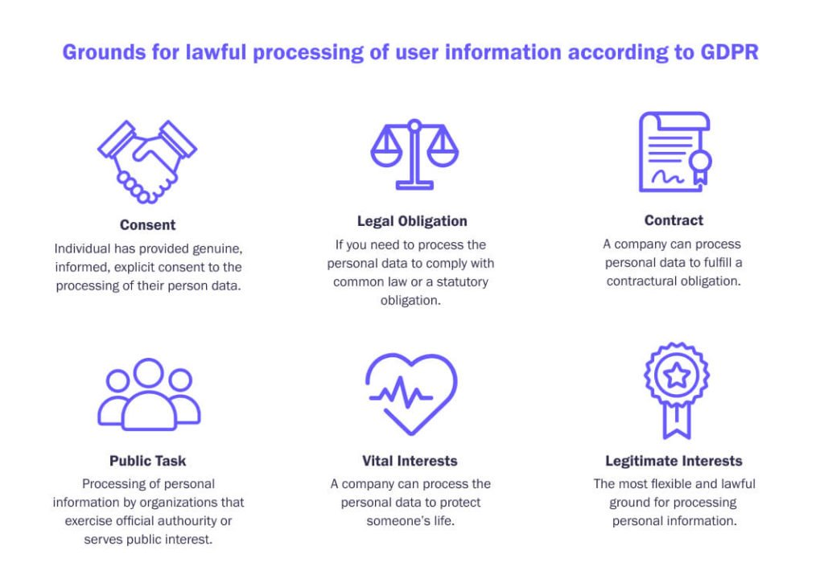
ZÁSADY SPRACÚVANIA OSOBNÝCH ÚDAJOV
§ 6: Osobné údaje možno spracúvať len zákonným spôsobom a tak, aby nedošlo k porušeniu základných práv dotknutej osoby.​
zákonnosť je daná, ak je spracúvanie založené na niektorom z taxatívne vymedzených právnych základov (§ 13 ods. 1 ZOOÚ)

Slide 21
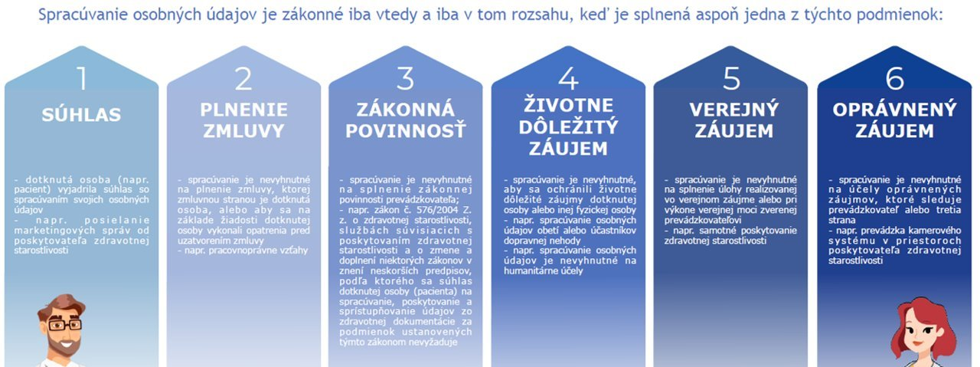
ZÁSADA ZÁKONNOSTI
prevádzkovateľ = fyzická alebo právnická osoba, orgán verejnej moci, agentúra alebo iný subjekt, ktorý sám alebo spoločne s inými určí účely a prostriedky spracúvania osobných údajov; v prípade, že sa účely a prostriedky tohto spracúvania stanovujú v práve Únie alebo v práve členského štátu, možno prevádzkovateľa alebo konkrétne kritériá na jeho určenie určiť v práve Únie alebo v práve členského štátu​
sprostredkovateľ = fyzická alebo právnická osoba, orgán verejnej moci, agentúra alebo iný subjekt, ktorý spracúva osobné údaje v mene prevádzkovateľa

Slide 22

SÚHLAS DOTKNUTEJ OSOBY
definícia: akýkoľvek slobodne daný, konkrétny, informovaný a jednoznačný prejav vôle dotknutej osoby, ktorá formou vyhlásenia alebo jednoznačného potvrdzujúceho úkonu vyjadruje súhlas so spracovaním osobných údajov, ktoré sa jej týka​
potrebné vymedziť konkrétny účel/y spracovania​
nemá ísť o primárny dôvod na dosiahnutie zákonnosti spracovania​
odvolanie súhlasu má byť také jednoduché ako jeho poskytnutie (čl. 7 (3) GDPR)

Slide 23
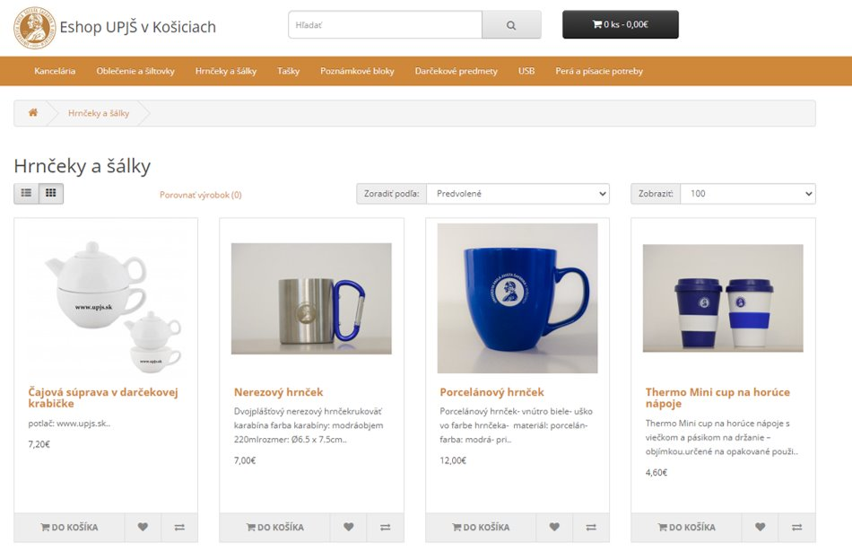
PLNENIE ZMLUVY
v prípade, ak prevádzkovateľ a dotknutá osoba uzatvárajú zmluvu, a na uzavretie zmluvy, prípadne na vykonanie určitých opatrení na žiadosť dotknutej osoby pred uzavretím zmluvy, sa vyžaduje spracovanie osobných údajov dotknutej osoby

Slide 24
OPRÁVNENÝ ZÁUJEM
oprávnené záujmy môžu poskytnúť právny základ pre spracúvanie, ak nad nimi neprevažujú záujmy alebo základné práva a slobody dotknutej osoby, pričom sa zohľadnia primerané očakávania dotknutých osôb na základe ich vzťahu k prevádzkovateľovi​
test proporcionality​
príklady:​
zaistenie bezpečnosti siete a informačnej bezpečnosti,​
prevádzkovanie kamerového systému (ochrana majetku a bezpečnosti),​
kontaktný formulár na webovej stránke.

Slide 25
PRÍKLADY PORUŠENÍ ZÁSADY ZÁKONNOSTI
uverejňovanie na webovom sídle prevádzkovateľa (v ozname Rozhodnutie Inšpektorátu práce BA o uložení pokuty) mena, priezviska a dátumu narodenia dotknutej osoby bez právneho základu (00841/2020-Os-15)​
uverejňovanie na svojom webovom sídle v dokumentoch Uznesenie zo zasadnutia obecného zastupiteľstva a Zápisnica zo zasadnutia obecného zastupiteľstva OÚ, a to dátumov narodenia dotknutých osôb bez právneho základu (01363/2020-Os-8 )​
v registračnom formulári za člena Baťa klubu vyjadruje dotknutá osoba jedným svojím súhlasom na účel "marketing a komunikácia" zároveň súhlas aj so spracúvaním svojich OÚ v rozsahu uvedenom v dokumente "Zásady spracovania OÚ", čo nemožno považovať za slobodne poskytnutý súhlas dotknutej osoby, uvedené zistenie sa vzťahuje aj na vyjadrenie súhlasu v tomto registračnom formulári na účel členstva v Baťa klube v čase kontroly a na účel "Profilovanie" (00006/2021-Os-2)​
používaním emailovej schránky dotknutej osoby v období po ukončení pracovného pomeru dotknutej osoby bez právneho základu (00009/2020-Os-11 )

Slide 26
ZÁSADA TRANSPARENTNOSTI
Čl. 5 ods. 1 písm. a) GDPR: „Osobné údaje musia byť spracúvané zákonným spôsobom, spravodlivo a transparentne vo vzťahu k dotknutej osobe („zákonnosť, spravodlivosť a transparentnosť) ​
Čl. 12 ods. 1 GDPR: Prevádzkovateľ prijme vhodné opatrenia s cieľom poskytnúť dotknutej osobe všetky informácie uvedené v článkoch 13 a 14 a všetky oznámenia podľa článkov 15 až 22 a článku 34, ktoré sa týkajú spracúvania, a to v stručnej, transparentnej, zrozumiteľnej a ľahko dostupnej forme, formulované jasne a jednoducho, a to najmä v prípade informácií určených osobitne dieťaťu. Informácie sa poskytujú písomne alebo inými prostriedkami, vrátane v prípade potreby elektronickými prostriedkami. Ak o to požiadala dotknutá osoba, informácie sa môžu poskytnúť ústne za predpokladu, že sa preukázala totožnosť dotknutej osoby iným spôsobom.

Slide 27
PRÍKLADY PORUŠENÍ ZÁSADY TRANSPARENTNOSTI
prevádzkovateľ uvádza na svojom webovom sídle odkaz na neúčinný právny predpis (pri kamerovom systéme odkazuje na zákon č. 122/2013 Z. Z. o ochrane OÚ) (00921/2022-Os-8)​
v súvislosti s poskytovaním informácií prostredníctvom webového sídla neposkytuje dotknutým osobám informácie o účele a právnom základe spracúvania OÚ, ktorým je poskytovanie zdravotnej starostlivosti ako základnej činnosti zdravotníckeho zariadenia, a že spracúvanie OÚ vyplýva poskytovateľovi zdravotnej starostlivosti z osobitného zákona (01077/2021-Os-7)​
poskytoval dotknutým osobám nesprávne informácie o príjemcovi OÚ podľa čl. 13 ods. 1 písm. e), nakoľko príjemcom podľa čl. 4 ods. 9 GDPR nemôže byť sám prevádzkovateľ (01080/2021-Os-2)​
prevádzkovateľ ad 2) na webovej stránke v súvislosti s odvolaním súhlasu so spracúvaním OÚ dotknutých osôb na účel zasielania obchodných oznámení v súvislosti s uplatňovaním práv dotknutých osôb súvisiaćich s účelom zasielania obchodných oznámení odkazovala na nefunkčnú emailovú adresu, čím postupovala voči dotknutým osobám netransparentne (00049/2022-Os-14)

Slide 28

ZÁSADA OBMEDZENIA ÚČELU
§ 7: Osobné údaje sa môžu získavať len na konkrétne určený, výslovne uvedený a oprávnený účel a nesmú sa ďalej spracúvať spôsobom, ktorý nie je zlučiteľný s týmto účelom; ďalšie spracúvanie osobných údajov na účel archivácie, na vedecký účel, na účel historického výskumu alebo na štatistický účel, ak je v súlade s osobitným predpisom8) a ak sú dodržané primerané záruky ochrany práv dotknutej osoby podľa § 78 ods. 8, sa nepovažuje za nezlučiteľné s pôvodným účelom.

Slide 29
PRÍKLADY PORUŠENÍ ZÁSADY OBMEDZENIA ÚČELU
OÚ, ktoré prevádzkovateľ pôvodne získal na základe osobitných práv. predpisov a za zákonom stanoveným účelom, využil aj na účel zverejňovania v občasníku Smolenické noviny, čím prekročil zákonom stanovený účel spracúvania OÚ (01080/2021-Os-2)​
záznam z kamerového systému inštalovaného v Múzeu Bojnice obsahujúci OÚ navrhovateľky (podobizeň a informáciu o jej pohybe v danom čase a priestore) nevyužil výlučne za deklarovaným účelom, ale aj za účelom plnenia kontroly pracovných povinností navrhovateľky (0101/2021-Os-7)​
uskutočnil spracovateľskú operáciu zverejnenia OÚ 16 dotknutých osôb v rozsahu: titul, meno a priezvisko, ktoré pôvodne získal na základe zákona č. 53/1998 Z. z. o hlásení pobytu občanov SR a registri obyvateľov SR z evidencie obyvateľov a tieto využil na účel zverejňovania v obecných novinách a na svojom webovom sídle (00170/2020-Os-9)

Slide 30

ZÁSADA MINIMALIZÁCIE
§ 8: Spracúvané osobné údaje musia byť primerané, relevantné a obmedzené na nevyhnutný rozsah daný účelom, na ktorý sa spracúvajú.​
menej je viac!

Slide 31
PRÍKLADY PORUŠENÍ ZÁSADY MINIMALIZÁCIE
porušenie zásady minimalizácie vzhľadom na rozsah OÚ, ktoré vyžaduje od dotknutých osôb pri vybavovaní žiadosti na poskytnutie potvrdenia, či o nich OÚ spracúva, resp. pri poskytnutí kópie takýchto OÚ (00090-2021-Os-17)​
porušil zásadu minimalizácie údajov nakoľko spracúval pr. kamier monitorujúcich okolie budov prevádzkovateľa OÚ v neprimerane veľkom rozsahu vzhľadom na stanovený účel spracúvania (00091/2020-Os-5)​
pri vybavovaní žiadosti navrhovateľa vyžadoval na overenie jeho totožnosti údaje, ktoré neboli nevyhnutné na vybavenie žiadosti dotknutej osoby (00093/2022-Os-4)

Slide 32

ZÁSADA SPRÁVNOSTI
§ 9: Spracúvané osobné údaje musia byť správne a podľa potreby aktualizované; musia sa prijať primerané a účinné opatrenia na zabezpečenie toho, aby sa osobné údaje, ktoré sú nesprávne z hľadiska účelov, na ktoré sa spracúvajú, bez zbytočného odkladu vymazali alebo opravili.

Slide 33

ZÁSADA SPRÁVNOSTI
§ 10: Osobné údaje musia byť uchovávané vo forme, ktorá umožňuje identifikáciu dotknutej osoby najneskôr dovtedy, kým je to potrebné na účel, na ktorý sa osobné údaje spracúvajú; osobné údaje sa môžu uchovávať dlhšie, ak sa majú spracúvať výlučne na účel archivácie, na vedecký účel, na účel historického výskumu alebo na štatistický účel na základe osobitného predpisu8) a ak sú dodržané primerané záruky ochrany práv dotknutej osoby podľa § 78 ods. 8.

Slide 34
PRÍKLADY PORUŠENÍ ZÁSADY ​ MINIMALIZÁCIE UCHOVÁVANIA
prevádzkovateľ uchováva záznamy z kamerového systému nad časový rozsah nevyhnutný pre splnenie účelu spracúvania (12-13 dní) (00136/2021-Os-1)​
prevádzkovateľ Úradu nepreukázal nevyhnutnosť spracúvania pracovného emailu navrhovateľa pod dobu 10 mesiacov od skončenia pracovného pomeru s ním (00210/2021-Os-6)​
prevádzkovateľ uchovával poistnú dokumentáciu klientov v elektronickej podobe najmenej 15 rokov od skončenia zmluvného vzťahu s dotknutou osobou, pričom táto nebola nevyhnutná na dosiahnutie takto stanoveného účelu (0570/2022-Os-7)

Slide 35

ZÁSADA INTEGRITY A DÔVERNOSTI
§ 11: Osobné údaje musia byť spracúvané spôsobom, ktorý prostredníctvom primeraných technických a organizačných opatrení zaručuje primeranú bezpečnosť osobných údajov vrátane ochrany pred neoprávneným spracúvaním osobných údajov, nezákonným spracúvaním osobných údajov, náhodnou stratou osobných údajov, výmazom osobných údajov alebo poškodením osobných údajov.

Slide 36
PRÍKLADY PORUŠENÍ ZÁSADY INTEGRITY A DÔVERNOSTI​
nedôsledná anonymizácia OÚ obsiahnutých v zmluve, v dôsledku čoho došlo k zverejneniu OÚ v rozsahu meno, priezvisko, adresa, dátum narodenia, rodné číslo a úradne overený podpis (00136/2022-Os-7)​
sprostredkovateľ zaslal email obsahujúci OÚ dotknutej osoby v rozsahu meno, priezvisko, dátum narodenia, adresa, telefónne číslo a číslo poistnej zmluvy mobilného zariadenia na emailovú adresu bez toho, aby boli uvedené OÚ v rámci zaslaného emailu zabezpečené heslom, čím bez právneho základu sprístupnil OÚ inej osobe (00268/2022-Os-5)​
prevádzkovateľ pri likvidácii OÚ dotknutých osôb na listinných dokumentoch (napr. fotokópie zmlúv o pôžičke, úradné doklady ako občiansky preukaz, rodný list, cestovný pas) pri rušení jeho predajne a odvoze odpadu do zberného dvora došlo k neoprávnenému spracúvaniu a prístupu, čím bola porušená bezpečnosť spracúvania OÚ (00320/2019-Os-19)​
OÚ dotknutých osôb - zamestnancov prevádzkovateľa (identifikačné a kontaktné pracovné údaje, najmä meno, priezvisko, email, telefónne číslo prípadne pracovná pozícia) boli v dôsledku kybernetického útoku cez phishingový email neoprávnene sprístupnené tretej osobe, ktorá následne rozposlala phishingový email na 4500 emailov interných zamestnancov (00742/2020-Os-5)

Slide 37

ZÁSADA ZODPOVEDNOSTI
§ 12: Prevádzkovateľ je zodpovedný za dodržiavanie základných zásad spracúvania osobných údajov, za súlad spracúvania osobných údajov so zásadami spracúvania osobných údajov a je povinný tento súlad so zásadami spracúvania osobných údajov na požiadanie úradu preukázať.

Slide 38
PRÍKLADY PORUŠENÍ ZÁSADY ZODPOVEDNOSTI
vo vzťahu k spracovateľským operáciám, ktoré súvisia so spracúvaním lokalizačných údajov cca 600 000 dotknutých osôb (účastníkov) nepreukázal vykonanie posúdenia vplyvu na ochranu OÚ podľa čl. 35 GDPR a nepreukázal splnenie povinnosti viesť v záznamoch o spracovateľských činnostiach účel "telefónny zoznam", ktorý mu vyplýva z § 50 ods. 2 písm. c) zákona č. 351/2011 Z. z. o elektronických komunikáciách (00182/2022-Os-9)​
spracúvanie vo veľkom rozsahu osobitnej kategórie OÚ podľa čl. 9 ods. 1 GDPR bez posúdenia vplyvu na ochranu OÚ podľa čl. 35 ods. 3 písm. a) GDPR a bez preukázania prijatia primeraných technických a organizačných opatrení podľa čl. 32 GDPR (00331/2022-Os-14)​
prevádzkovateľ nepreukázal súlad spracúvania so zásadou integrity a dôvernosti v zmysle čl. 5 ods. 1 písm. f) Nariadenia, keď v súvislosti so spracúvaním biometrických údajov nepredložil posúdenie vplyvu na ochranu osobných údajov (00387/2022-Os-3)

Slide 39
PRÁVA DOTKNUTÝCH OSÔB

Slide 40
PRÁVA DOTKNUTÝCH OSÔB
povinnosť prevádzkovateľa poskytnúť dotknutej osobe, keď táto poskytuje osobné údaje, informácie vymedzené v zákone - § 19​
povinnosť prevádzkovateľa poskytnúť dotknutej osobe informácie vymedzené v zákone aj v prípade, ak osobné údaje neposkytuje sama dotknutá osoba - § 20​
právo dotknutej osoby na prístup k údajom - § 21​
právo na opravu - § 22​
právo na vymazanie (právo na „zabudnutie“) - § 23​
právo na obmedzenie spracúvania - § 24​
právo na prenosnosť údajov - § 26​
právo namietať spracovanie osobných údajov - § 27

Slide 41
PRÁVO NA VÝMAZ
Rozsudok SD EÚ vo veci C-131/12 Google Spain SL, Google Inc./Agencia Española de Protección de Datos vs. Mario Costeja González ​
španielsky občan Mario Costeja González ​
španielsky denník – článok z roku 1998 o dražbe jeho nehnuteľností kvôli dlhom na sociálnom zabezpečení, dlh už dávno uhradil a informácie sú teda irelevantné ​
sťažnosť na španielska agentúra na ochranu údajov, AEPD ​
SD EÚ: odkazy na webové stránky obsahujúce tieto informácie musia byť vymazané zo zoznamu výsledkov vyhľadávania

Slide 42
PRÍPADOVÉ ŠTÚDIE

Slide 43
ÚLOHY
Je lekár/ka alebo sestra oprávnený/á zavolať pacienta čakajúceho na vyšetrenie do ambulancie po mene? ​
Je prípustné, aby mal lekár/ka vo svojej čakárni vyvesený poradovník pre zápis pacientov, ktorí prišli v daný deň na vyšetrenie, do ktorého si pacienti zapisujú svoje meno a priezvisko? Čo je potrebné s takýmto poradovníkom následne urobiť? ​
Možno pacientovi oznámiť výsledky vyšetrení aj iným spôsobom ako osobne, napríklad po telefóne, emailom a pod.? ​
Môže lekár/ka informovať pacienta, ktorý leží v nemocnici, o jeho zdravotnom stave/výsledkoch vyšetrenia, pred ostatnými pacientmi ležiacimi v tej istej miestnosti (napríklad počas vizity) alebo pred študentmi medicíny v rámci výučby? ​
Za akých okolností možno poskytnúť informácie o zdravotnom stave pacienta jeho rodinným príslušníkom?

Slide 44
Ďakujem za pozornosť.

